Slide 1





Slide 2


Slide 3




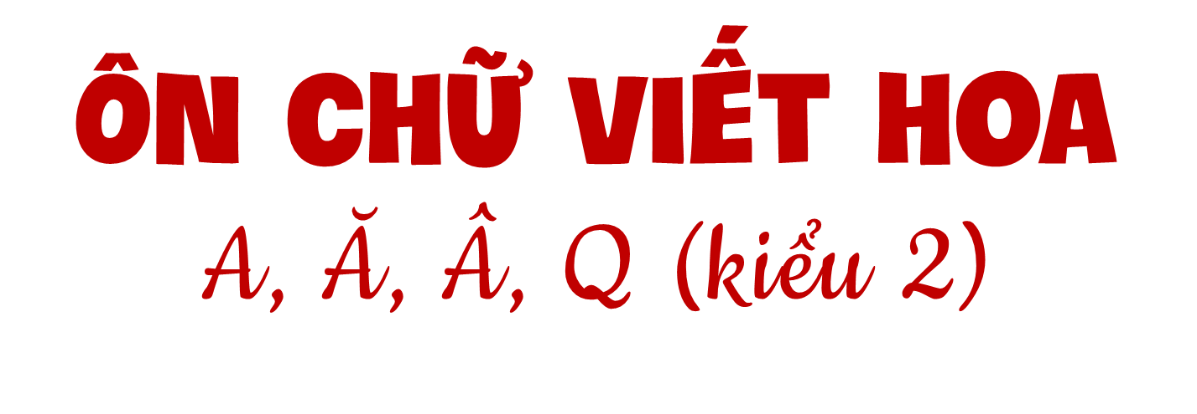






Viết

Slide 4


Cùng ôn lại cách viết chữ hoa A, Ă, Â, Q kiểu 2 nhé!
Cách viết chữ hoa A, Ă, Â, Q kiểu 2

Slide 5

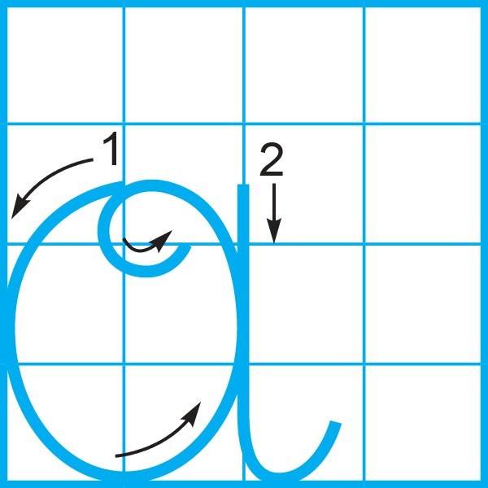
Cùng ôn tập
nét móc ngược
phải
Chữ A ( kiểu 2) được viết bởi 2 nét:
2 ô ly rưỡi
nét cong kín
2 ô ly hơn

Slide 6

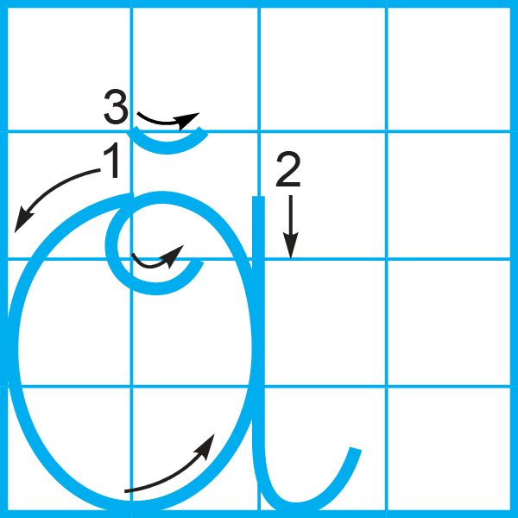
Cùng ôn tập
nét lượn vòng
Chữ Ă (kiểu 2) được viết bởi 3 nét:
nét móc
ngược phải
nét cong kín
2
ô ly rưỡi
2 ô ly hơn

Slide 7

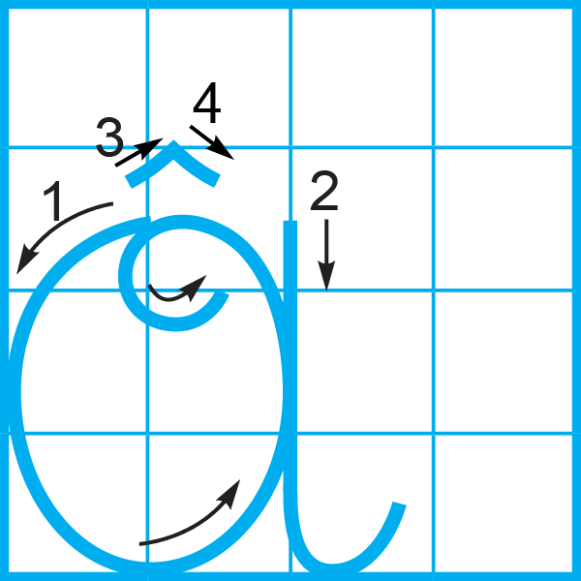
Cùng ôn tập
Chữ hoa Â (kiểu 2) cấu tạo bởi các nét:
Nét xiên nhỏ
Nét móc
ngược phải
2
ô ly rưỡi
Nét cong kín
gần 3 ô ly

Slide 8
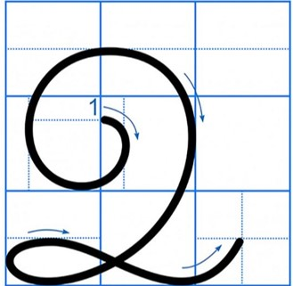
Cùng ôn tập
Chữ Q (kiểu 2) được viết bởi 1 nét:
là kết hợp của 3 nét cơ bản: cong trên, cong phải và lượn ngang
2
ô ly rưỡi
2 ô ly hơn

Slide 9



Cùng luyện viết
Viết vào vở tập viết

Slide 10




Slide 11


Viết tên riêng
Hội ƌn
Viết vào bảng con

Slide 12


Slide 13


Slide 14



Viết câu ứng dụng
ƌi về phố cổ Hội ƌn
Thêm yêu, thêm nhớ Zuảng Nam quê mình.
(Việt Dũng)
Viết vào
Vở tập viết
Em chú ý cách đặt dấu thanh nhé!

Slide 15
Dặn dò
- Luyện viết các chữ hoa đã học trong bài.
- Thực hiện các phần viết ở nhà trong vở Tập viết.
- Chuẩn bị bài học sau:…
- ……….

Slide 16



